Slide 1
만약에 Michael Jordan이 1993년에 은퇴하지 않았더라면, Jordan의 1994~1995년 득점은 어떻게 되었을까?

Slide 2
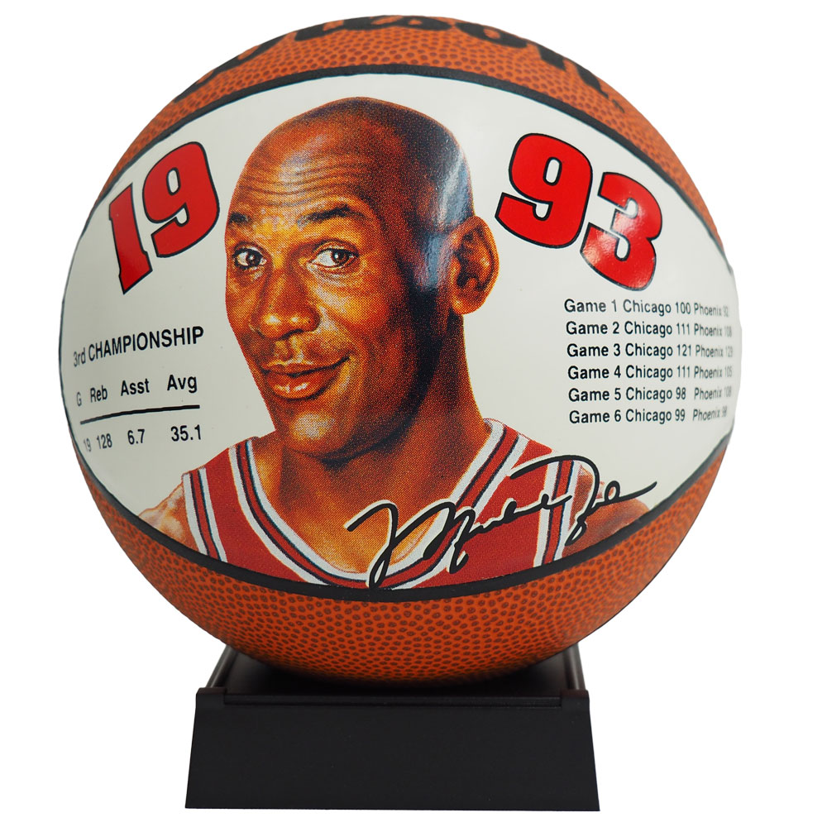
1993년까지의 Michael Jordan?
신인상 : 1985 올해의 수비 선수상 : 1988 Sporting News MVP : 1988, 1989, 1991, 1992 MVP : 1991, 1992 파이널 MVP : 1991, 1992, 1993 올스타 : 1985~1993 NBA 퍼스트 팀 : 1987~1993 NBA 수비 퍼스트 팀 : 1988~1993 득점왕 : 1987~1993 승리 공헌도 1위 : 1987~1993 * 당시 7년 내리 MVP 를 받아도 이상하지 않을 만한 선수였을 정도로 최고의 선수였음. * 가드로는 최초로 수비 선수상을 받았음.

Slide 3
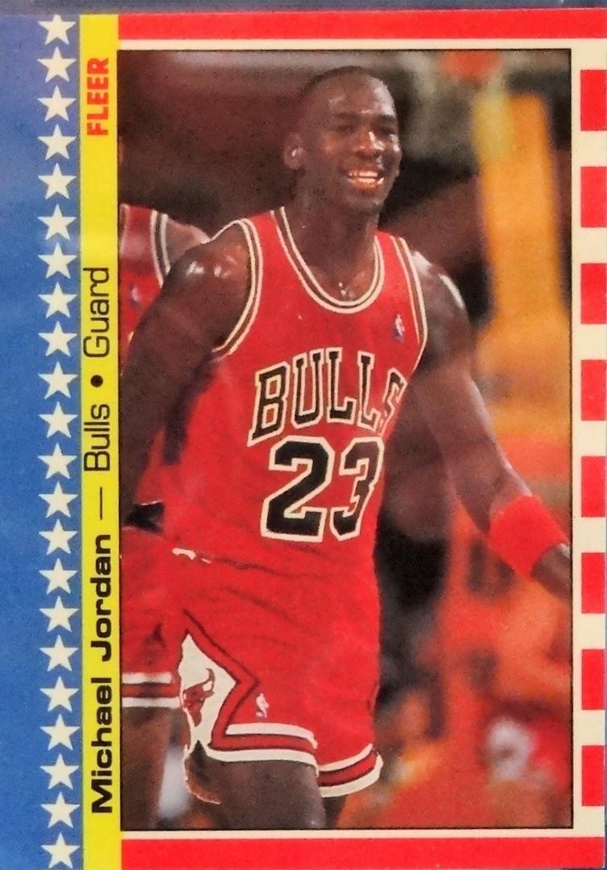
Jordan의 당시 마지막 7시즌 득점
(1) 정규 시즌 * 1986-87 : 82경기 평균 37.1 득점 * 1987-88 : 82경기 평균 35.0 득점 * 1988-89 : 81경기 평균 32.5 득점 * 1989-90 : 82경기 평균 33.6 득점 * 1990-91 : 82경기 평균 31.5 득점 * 1991-92 : 80경기 평균 30.1 득점 * 1992-93 : 78경기 평균 32.6 득점 - 7시즌 : 567경기 평균 33.2 득점 - 지금까지도 마지막 단일 시즌 3천 득점 보유자임. (1986-87 시즌 82경기 총 3041득점). (2) 플레이오프 * 1986-87 : 3경기 평균 35.7 득점 * 1987-88 : 10경기 평균 36.3 득점 * 1988-89 : 17경기 평균 34.8 득점 * 1989-90 : 16경기 평균 36.7 득점 * 1990-91 : 17경기 평균 31.1 득점 * 1991-92 : 22경기 평균 34.5 득점 * 1992-93 : 19경기 평균 35.1 득점 - 7시즌 : 104경기 평균 34.6 득점

Slide 4
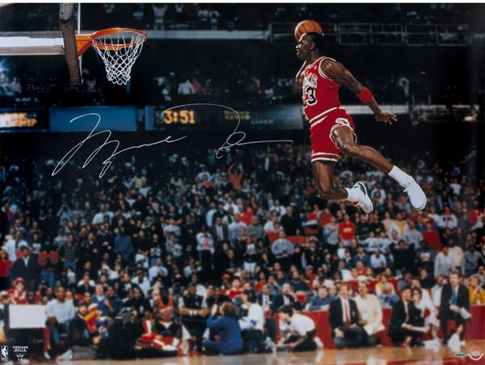
Predict!
* 준비물 - Jordan 의 득점 기록 : 1987~1993 정규 시즌 + 플레이오프 - 엑셀 2019 : 2016 버전까지도 상관 없음. * 분석 tool : Forecast (신뢰 구간 99.99%, 시계열 X)
* 분석 버전 - Forecast1 : 1987~1993 정규+플옵 시즌 - Forecast2 : 1988~1993 정규+플옵 시즌 - Forecast3 : 1989~1993 정규+플옵 시즌 - Forecast4 : 1990~1993 정규+플옵 시즌 - Forecast5 : 1991~1993 정규+플옵 시즌 * 2시즌 예상 : 162경기 (당시 7시즌 평균 81경기 출장) 을 했으니 그걸 바탕으로 함. 1995시즌 컴백 선언 안하고 그냥 은퇴안한다는 전제하에서 예상한 것임. * 정규+플옵 까지 같이 하는 이유는 조던의 당시 모든 경기를 봐야 했기 때문!

Slide 5
1993-1994 시즌 예상 결과는? – 총 득점

Slide 6
1993-94 시즌 예상 결과는? - 평균 득점

Slide 7
1994-95 시즌 예상 결과는? – 총 득점

Slide 8
1994-95 시즌 예상 결과는? 평균 득점

Slide 9
결론
* 1993-94 시즌, 1994-95 시즌 모두 득점왕을 차지했을 것이며, 윌트 체임벌린의 7시즌 연속 득점왕을 넘어 9시즌 연속 득점왕을 차지했을 것이다. * 평균 32득점 이상을 기록했을 것이다. 두 시즌 동안 162경기에 나왔다고 가정했으면 5252득점 ~ 5495득점 가량 추가를 했을 것이며, 그랬더라면 당시까지 통산 667경기 21541득점에서 829경기 26793득점~27036득점 까지 기록했을 것이다. 그렇다면 1994-95 시즌까지 평균 32.3 득점 ~ 평균 32.6 득점을 기록했을 것이다. 역시 평균 득점 역대 1위 자리를 유지했었을 것이다. * MVP? 역시나 노릴 만 했을 것이다. 왜냐하면 1992-93 시즌 보다는 더 좋은 득점력을 가졌을 것이고, 팀도 적어도 두 시즌 동안 102승 정도에 머무는 팀이 아니었다. 실제로 조던이 복귀한 1994-95 시즌에서 조던이 뛴 17경기에서 팀은 13승 4패를 기록했었다. 만약에 1993-94, 1994-95 시즌 MVP를 차지했더라면 빌 러셀 다음으로 5년간 4회 MVP를 수상한 선수가 되었다. 실제로 1995-96 ~ 1997-98 시즌 조던은 이전보다 못했지만 2회 MVP, 1회 MVP 2위를 기록했다. 아울러 계속 우승의 자리를 노렸을 것이고 우승을 했더라면 보스턴 셀틱스의 1959~66 시즌 이후 8년 내리 파이널 우승 – 파이널 MVP 를 차지 했을지도 모른다. 즉 그의 상품 가치는 더욱 올라가지 않았을까?

Slide 10
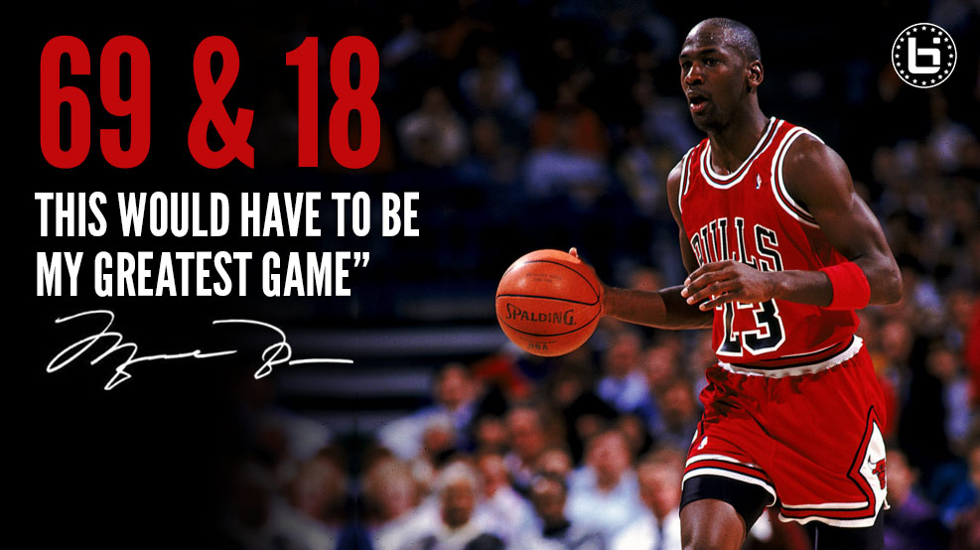
만약에 Michael Jordan이 1993년에 은퇴하지 않았더라면, Jordan의 1994~1995년 득점은 어떻게 되었을까?

